Slide 1

Viết chữ hoa T

Slide 2
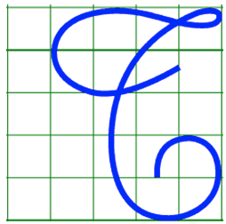
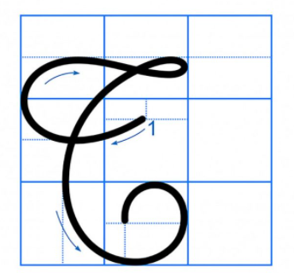
Chữ T cỡ vừa cao 5 li; chữ T cỡ nhỏ cao 2.5 li.

Slide 3
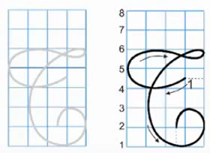

Slide 4
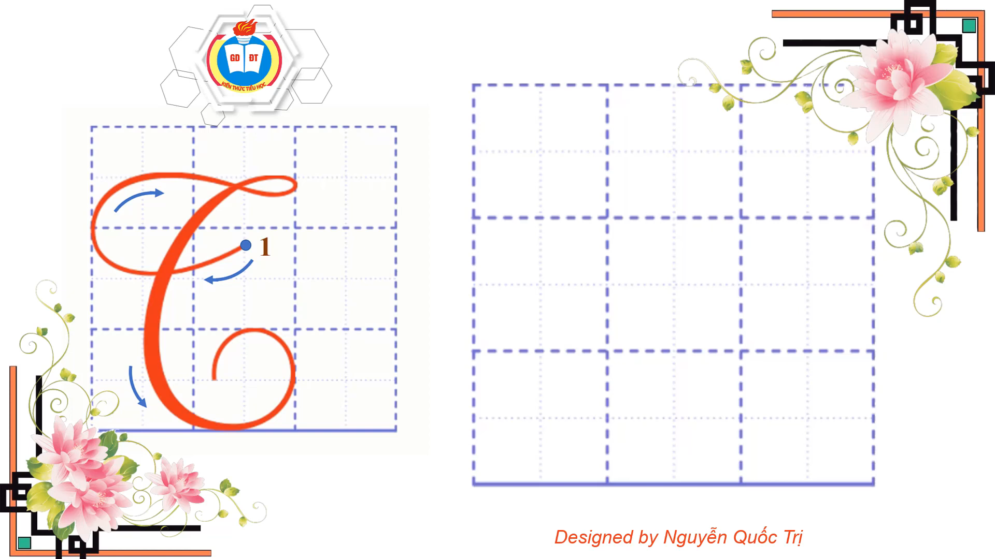

Slide 5

Viết
Viết vào bảng con

Slide 6
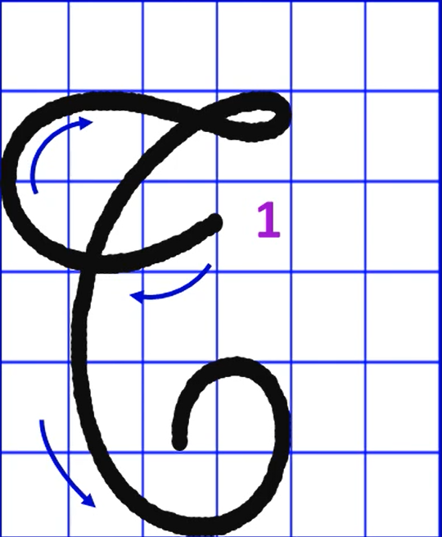
Quan sát chữ hoa T
Con chữ T gồm mấy nét?
Con chữ T cỡ vừa cao mấy ô li?
Con chữ T cỡ vừa rộng mấy ô li?
A. 2 ô li
B. 3 ô li
C. 4 ô li
A. 1 nét
B. 2 nét
C. 3 nét
A. 5 ô li
B. 6 ô li
C. 7 ô li
5 ô li
4 ô li

Slide 7

Viết ứng dụng
Tay làm hàm nhai, tay quai miệng trễ
Design by: Hương Thảo – tranthao121004@gmail.com

Slide 8
Viết ứng dụng
Tay làm hàm nhai, tay quai miệng trễ
a. Chữ cái nào được viết hoa?
b. Khoảng cách giữa các chữ ghi tiếng như thế nào?
c. Những chữ cái nào cao 2.5 li ?
→ Chữ T.
→ Khoảng cách giữa các chữ ghi tiếng là 1 con chữ o.
→ Chữ T, h, l, y, g.

Slide 9
Viết
Luyện viết vở

Slide 10
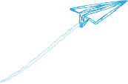



Chúc các em hoàn thành tốt bài viết !

